Slide 1

Młodzi dla wolności!
Wolności XXI
Obserwacje młodzieży

Slide 2
Wolność to pragnienia
O, Młodzieży:
czy wiecie, że nie jesteście pierwszym pokoleniem, które pragnie życia pełnego piękna i wolności? Czy wiecie, że wszyscy wasi przodkowie czuli to samo, co wy teraz - i padli ofiarą kłopotów i nienawiści? Czy wiecie, że wasze najżarliwsze życzenia mają szansę się spełnić tylko wtedy, gdy uda wam się zdobyć miłość i zrozumienie ludzi, zwierząt, roślin i gwiazd, tak że wszelką radość stanie się waszą radością, a wszelki ból waszym bólem.
Albert Einstein

Slide 3
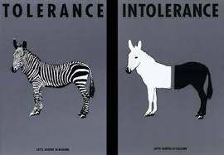
Wolność to tolerancja

Slide 4
Tolerancja = Wolność
Z badania SMG/KRC wynika, że młodzież jest tolerancyjna wobec osób o odmiennych poglądach politycznych. Ponad 80 proc. respondentów akceptuje obecność takich osób w pracy i w szkole oraz w najbliższym otoczeniu (przyjaciel, rodzina).
80 proc. młodych Polaków deklaruje możliwość wspólnej nauki i pracy z osobami innego wyznania.
Źródło: http://www.opoka.org.pl/biblioteka/F/FE/tolerancja_nieta.html

Slide 5

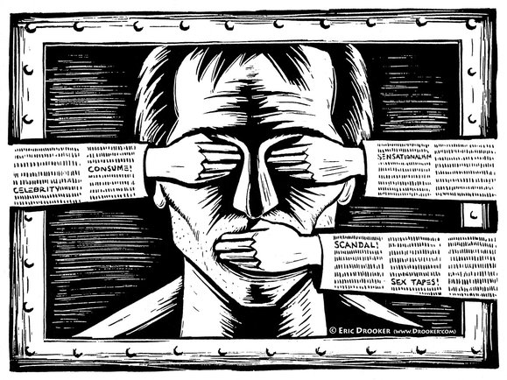
Słowo = wolność
Nauka i idee
Emigracja wewnętrzna

Slide 6
Wolność słowa
Konstytucja Rzeczypospolitej Polskiej gwarantuje każdemu wolność wypowiedzi. Oznacza to, że każdy z nas ma prawo do wyrażania swoich poglądów oraz pozyskiwania i rozpowszechniania uzyskanych informacji. Wolność wypowiedzi gwarantuje zakaz cenzury środków społecznego przekazu oraz koncesjonowanie prasy. Każde demokratyczne państwo gwarantuje swoim obywatelom wolność słowa.
Źródło: http://www.infor.pl/prawo/konstytucja/omowienie-konstytucji/76804,Konstytucyjna-wolnosc-wypowiedzi.html#ixzz30MXfu11W

Slide 7
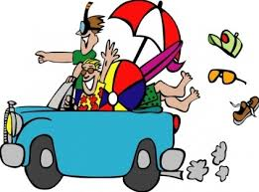
Swoboda przemieszczania się

Slide 8
Wolność = codzienne życie
Mamy prawo do życia w wolności w dowolnym miejscu Unii Europejskiej.
Nie obawiamy się:
prześladowania,
przemocy,
więzienia,
braku tolerancji.

Slide 9
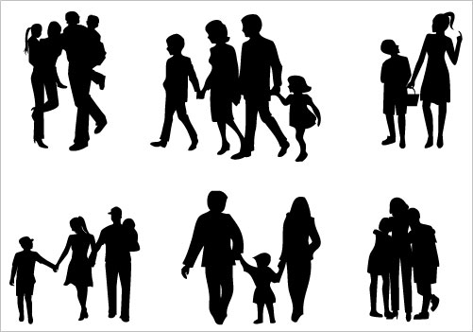
Wolności obywatelskie

Slide 10
Prawa Wolnego Obywatela
Prawa i wolności osobiste: (wolność sumienia i wyznania, prawo do życia, nietykalność osobista, prawo do własności, wolność wypowiedzi, wolność poruszania się, tajemnica korespondencji),
Prawa i wolności polityczne:
(czynne i bierne prawo wyborcze, prawo do udziału w referendum, prawo do informacji, prawo do zrzeszania się, prawo do skargi na organy państwa).

Slide 11

Prawa Wolnego Obywatela
Prawa socjalne i ekonomiczne
Wolność
prawo do nauki,
dziedziczenia,
pracy,
ochrony zdrowia,
ochrony własności prywatnej).

Slide 12
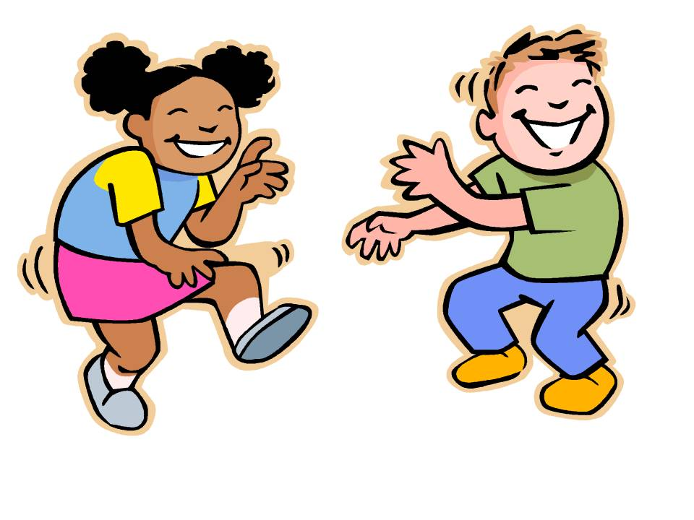
Wolność = Radość

Slide 13

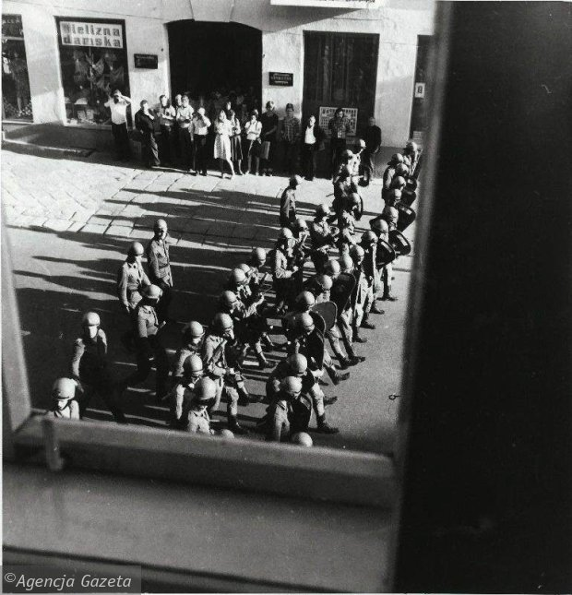
Podsumowanie
Czas strachu
Czas pokoju

